Slide 1
02_ニューラルネットワーク

Slide 2
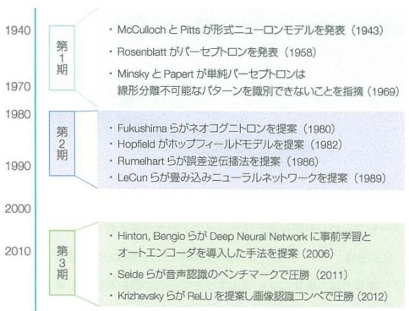

Slide 3
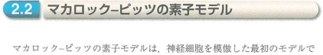
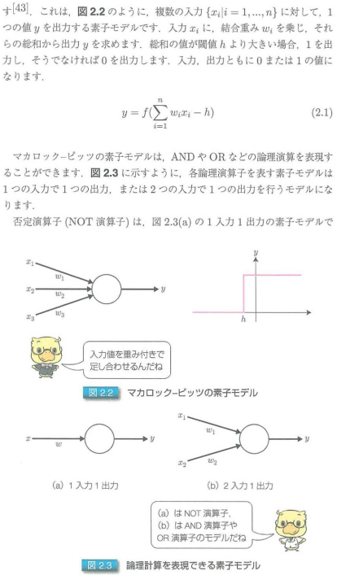
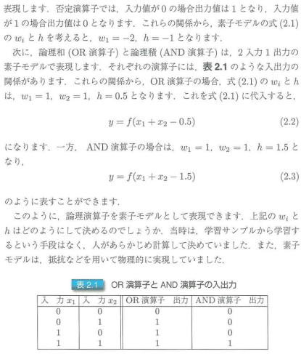

Slide 5
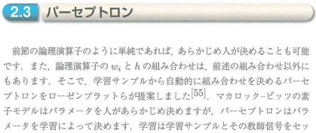
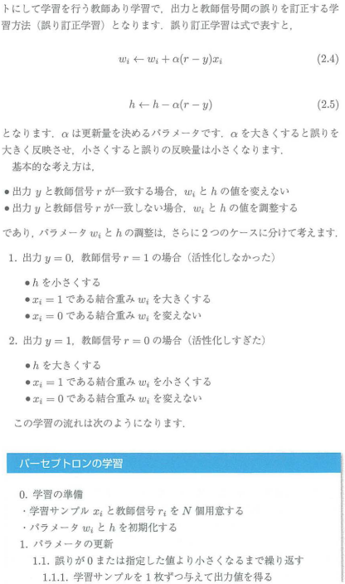
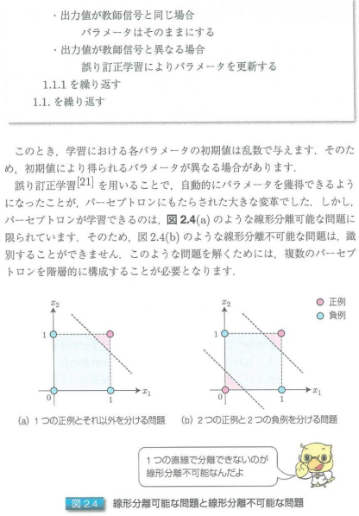
r : 教師信号

Slide 6
r : 教師信号

Slide 7
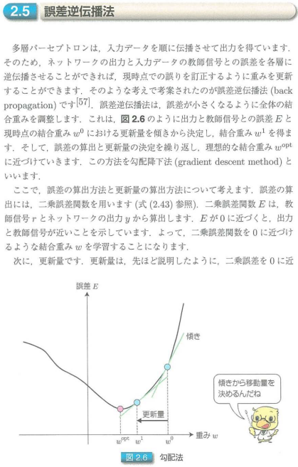
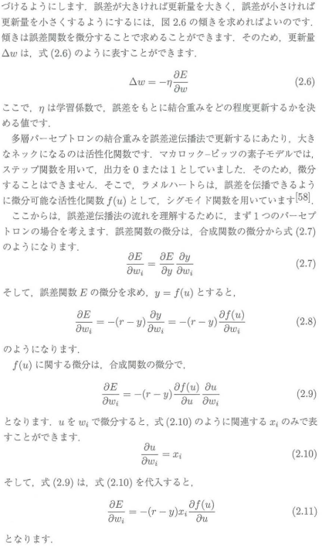
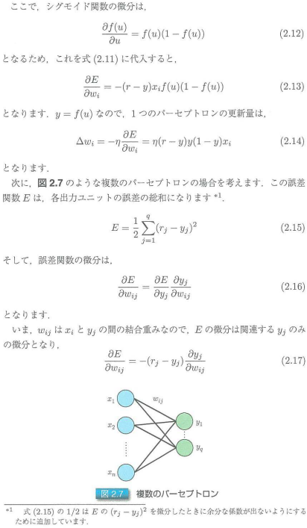
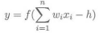
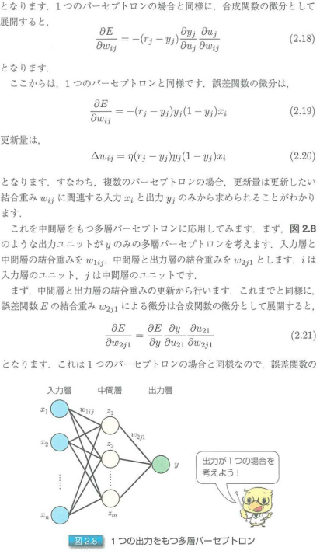
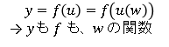
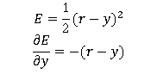
$$E=\frac{1}{2}{(r−y)}^{2}$$
$$\frac{∂E}{∂y}=−(r−y)$$
$$y=f\left(u\right)=f\left(u\left(w\right)\right)$$
→ $y$ も $f$も、 $w$ の関数
u: 活性化関数の変数
u

Slide 8
$$E=\frac{1}{2}{(r−y)}^{2}$$
$$\frac{∂E}{∂y}=−(r−y)$$
$$y=f\left(u\right)=f\left(u\left(w\right)\right)$$
→ $y$ も $f$も、 $w$ の関数
u: 活性化関数の変数
u

Slide 9
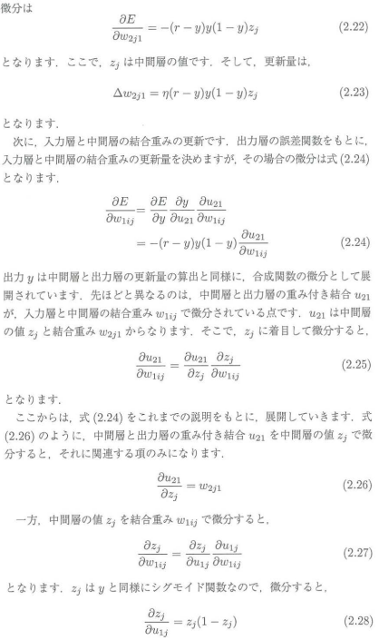
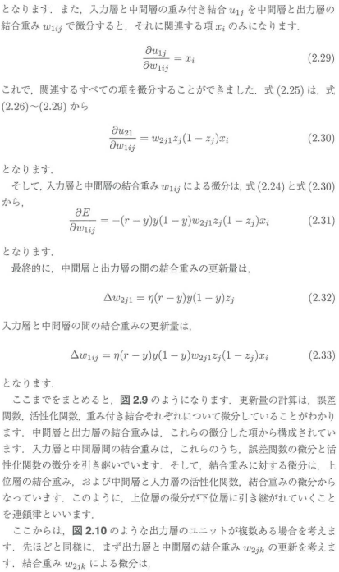
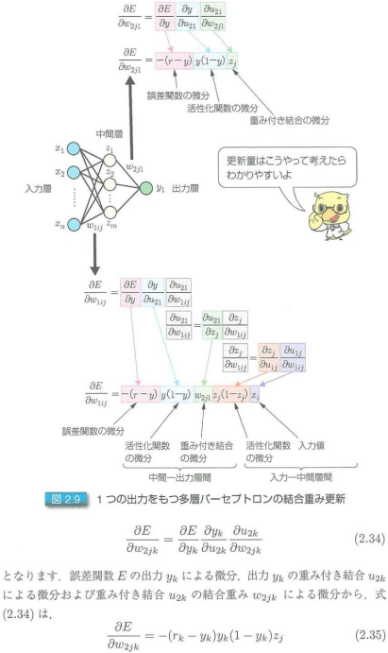
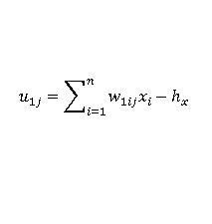
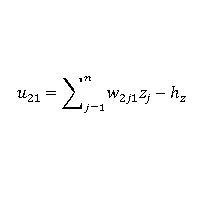
$$u_{21}=\sum_{j=1}^{n}{w_{2j1}z_{j}}−h_{z}$$
$$u_{1j}=\sum_{i=1}^{n}{w_{1ij}x_{i}}−h_{x}$$

Slide 10
$$u_{21}=\sum_{j=1}^{n}{w_{2j1}z_{j}}−h_{z}$$
$$u_{1j}=\sum_{i=1}^{n}{w_{1ij}x_{i}}−h_{x}$$

Slide 11
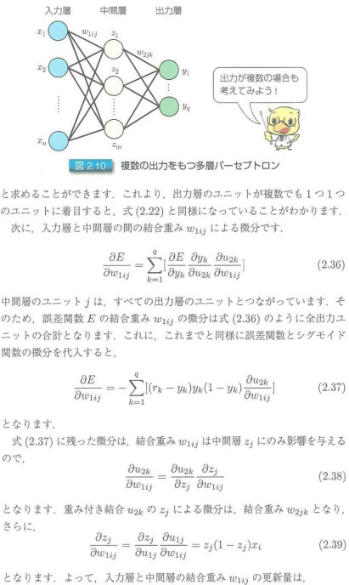
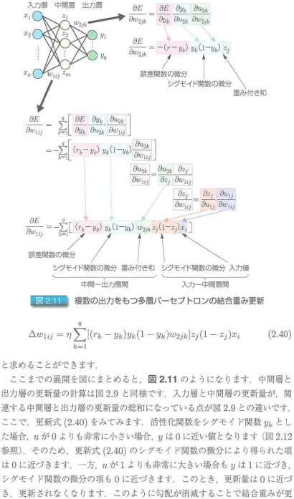
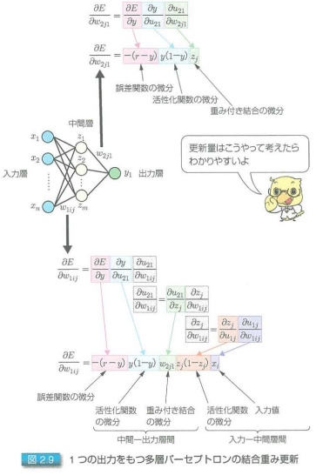
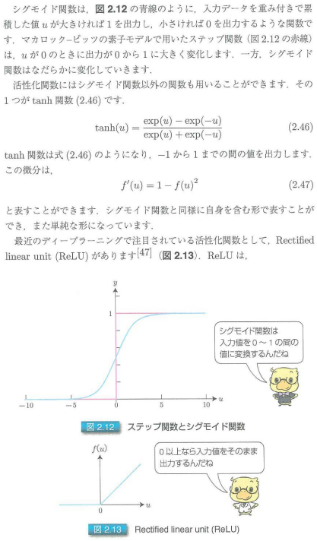
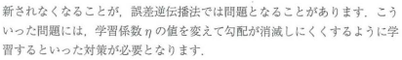

Slide 13
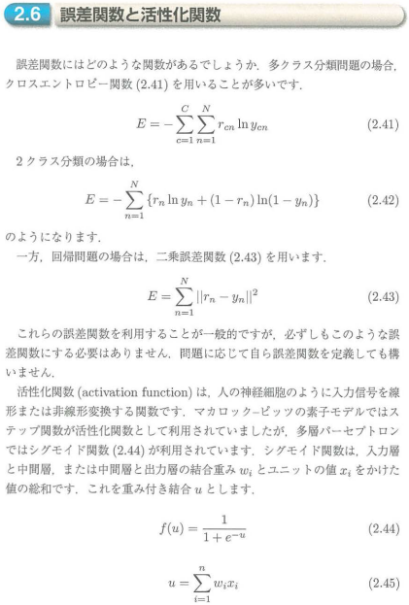
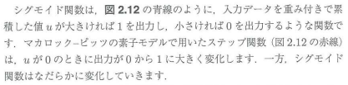
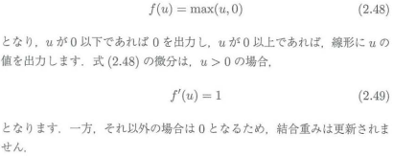

Slide 15
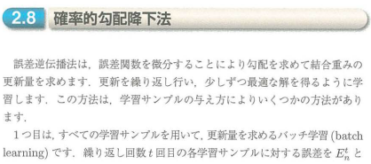
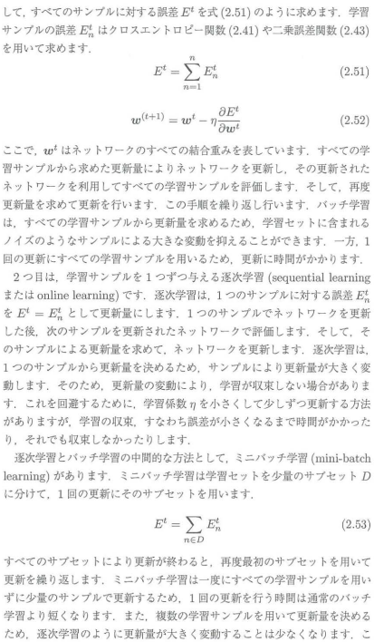
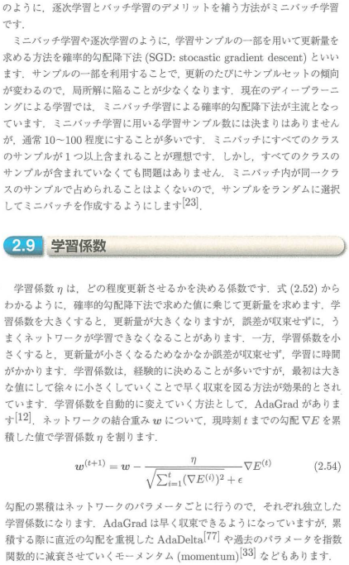

Slide 17
ここがミソ
ここがミソ

Slide 18
03_畳み込みニューラルネットワーク

Slide 19
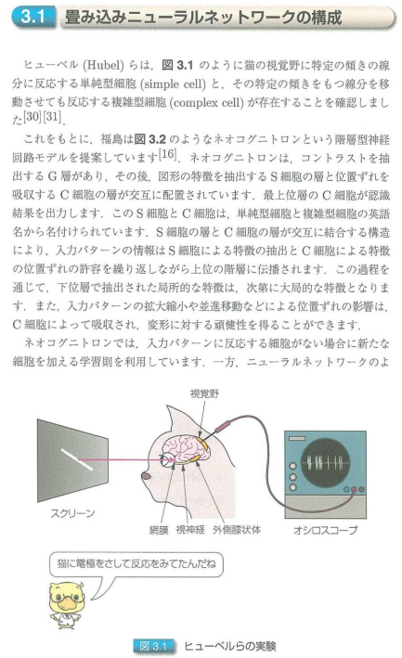
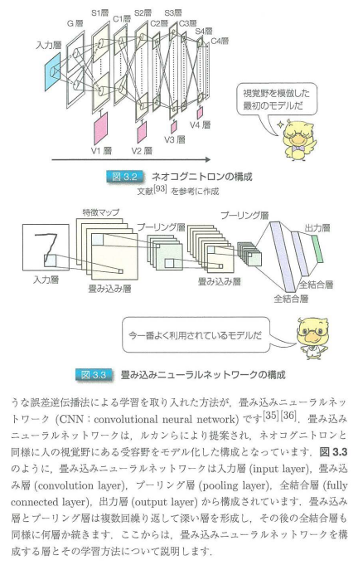

Slide 21
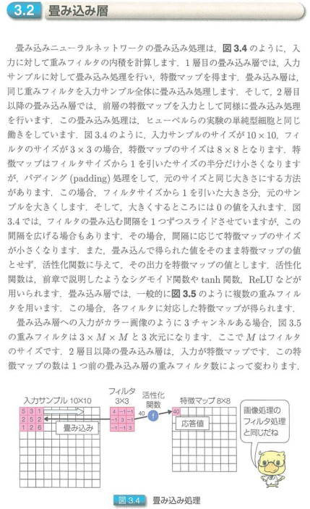
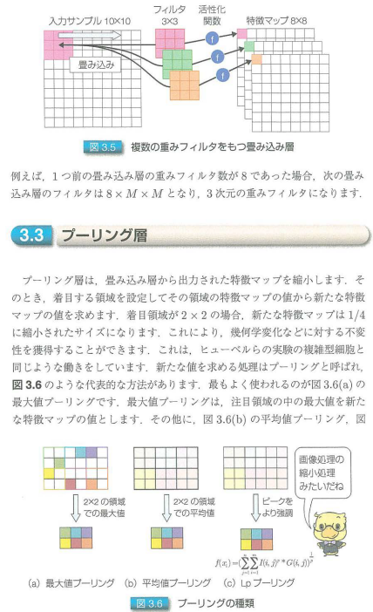
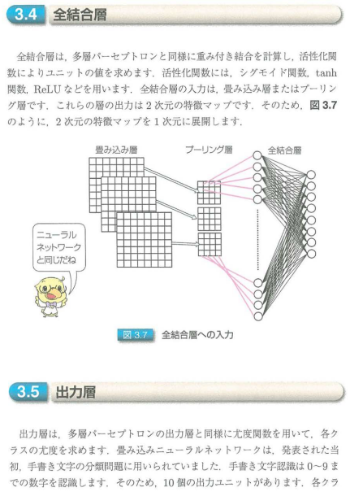
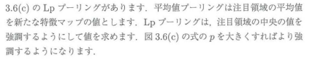
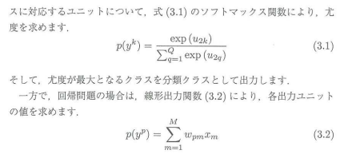

Slide 23
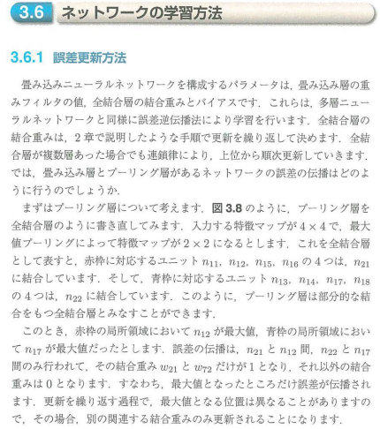
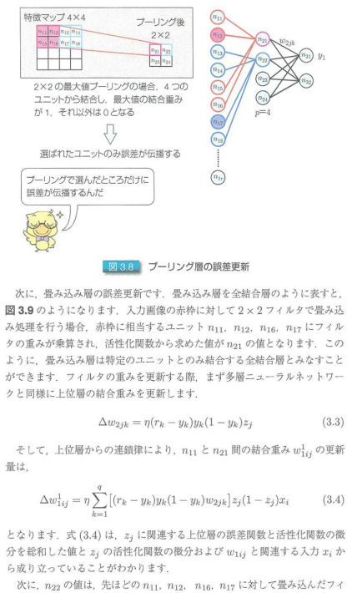
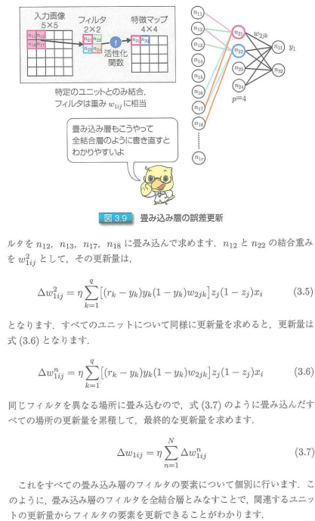
i = 1
i = 1
i = 2
j =1
i = 2
j =1
i = 3
j =2
k =1
i = 3
j =2
k =1
i = 4
j =3
k =2
i = 4
j =3
k =2
i = 5
j =4
i = 5
j =4
i = 6
i = 6
i = 7
i = 7
i = 8
i = 8
i = r
i = r

Slide 24
i = 1
i = 1
i = 2
j =1
i = 2
j =1
i = 3
j =2
k =1
i = 3
j =2
k =1
i = 4
j =3
k =2
i = 4
j =3
k =2
i = 5
j =4
i = 5
j =4
i = 6
i = 6
i = 7
i = 7
i = 8
i = 8
i = r
i = r

Slide 25
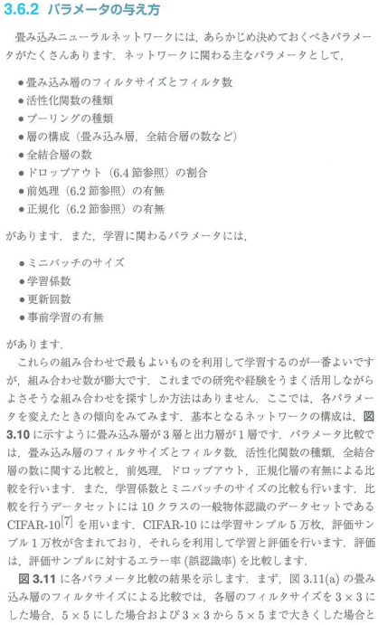
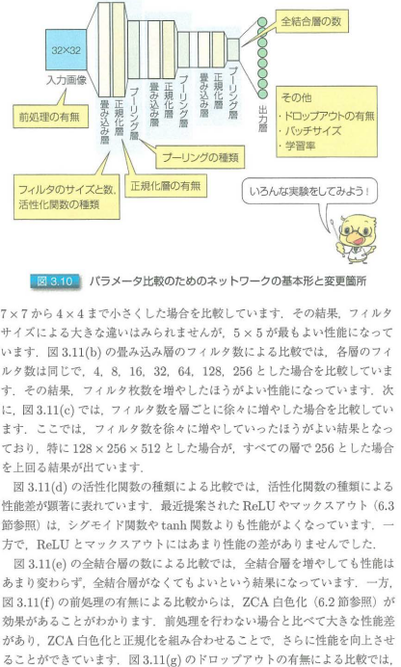
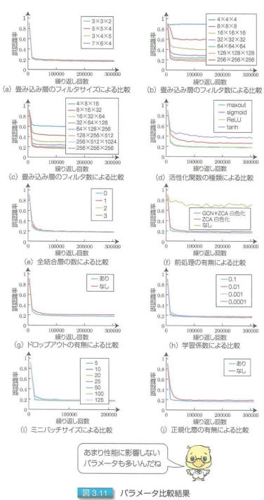
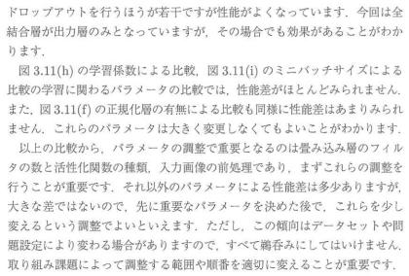

Slide 26
04_制約ボルツマンマシン

Slide 27
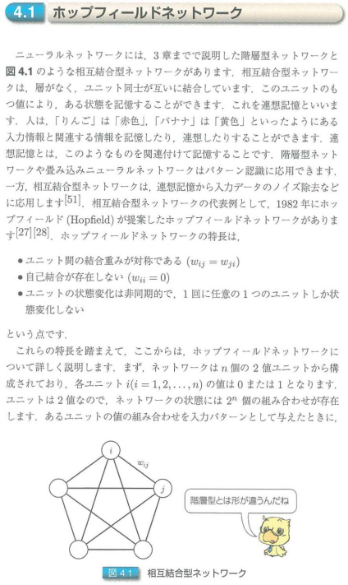
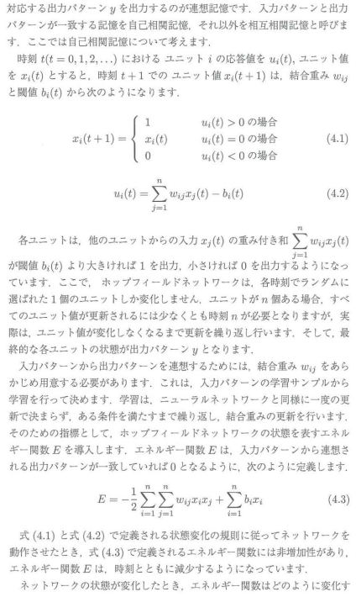
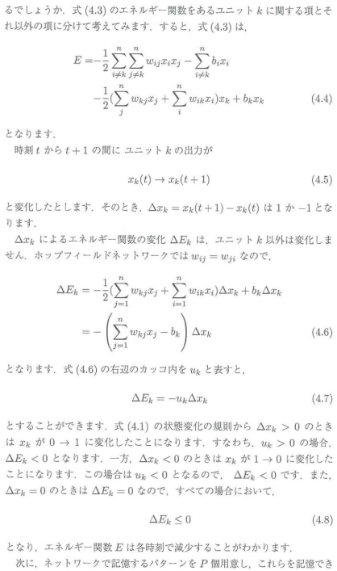
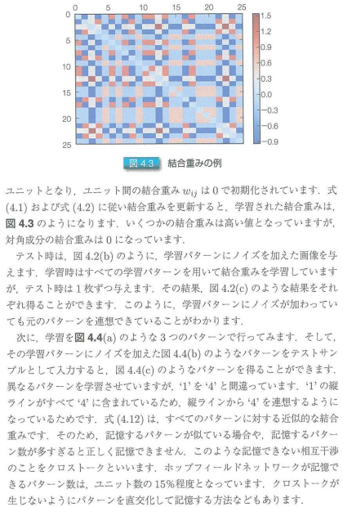
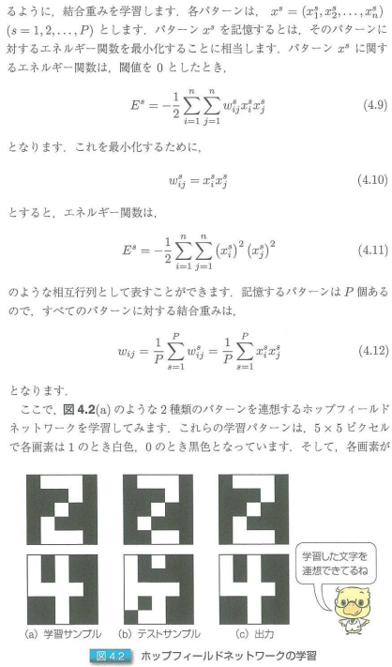
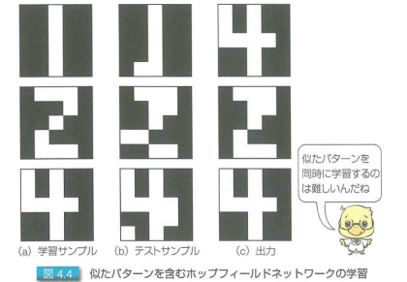
学習するパターン数
+

Slide 28
学習するパターン数
+

Slide 29







ホップフィールド
ネットワークに近づく
Tを大きくすると，x
の変化に対してexpの変化が小さくなるので．

Slide 30
ホップフィールド
ネットワークに近づく
Tを大きくすると，x
の変化に対してexpの変化が小さくなるので．

Slide 31



http://rishida.hatenablog.com/entry/2014/03/08/111330
=
$$h_{j}$$
$$h_{j}$$
hが1になる確率
$$h_{j}$$
$$h_{j}$$

Slide 32
http://rishida.hatenablog.com/entry/2014/03/08/111330
=
$$h_{j}$$
$$h_{j}$$
ここで確率分布を
使うところが
オートエンコーダ
との違い
hが1になる確率
$$h_{j}$$
$$h_{j}$$

Slide 33




T回繰り返す
hが1に
なる確率
制約ボルツマンマシン
可視層分の総和のせいで計算量大
hの値
vが1に
なる確率
hが1に
なる確率
コントラスティブ・ダイバージェンス
可視層分の総和がなくなる
※サンプル分の平均は必要になる
vの値

Slide 34
T回繰り返す
hが1に
なる確率
制約ボルツマンマシン
可視層分の総和のせいで計算量大
hの値
vが1に
なる確率
hが1に
なる確率
コントラスティブ・ダイバージェンス
可視層分の総和がなくなる
※サンプル分の平均は必要になる
vの値

Slide 35




Slide 36
05_オートエンコーダ

Slide 37




Slide 39





(1,1)の画素の結合重み
(10,1)の画素の結合重み
(1,10)の画素の結合重み
(10,10)の画素の結合重み
28x28

Slide 40
(1,1)の画素の結合重み
(10,1)の画素の結合重み
(1,10)の画素の結合重み
(10,10)の画素の結合重み
28x28

Slide 41







$$u_{j}$$
全ての文字に対応
中間
特定の文字に対応

Slide 42
$$u_{j}$$
全ての文字に対応
中間
特定の文字に対応

Slide 43


3層で学習し，
2層のパラメータを決定
2層で学習し，
2層のパラメータを決定

Slide 44
3層で学習し，
2層のパラメータを決定
2層で学習し，
2層のパラメータを決定

Slide 45
06_汎化性能を向上させる方法

Slide 46





Slide 47









Slide 48






Slide 49




Slide 50





Slide 51






